Slide 1
ПОЧТОВАЯ ОТКРЫТКА КАК МАРКЕР МОБИЛЬНОСТИ
(на примере почтовой коммуникации вокруг дачной жизни на Карельском перешейке в начале XX в.)
Доклад подготовлен в ходе проведения исследования (проект № 24-00-004 «Динамика коммуникативных практик в почтовой переписке (на материале корпуса “Пишу тебе”)») в рамках Программы «Научный фонд Национального исследовательского университета “Высшая школа экономики” (НИУ ВШЭ)»
Полина Пермякова, НИУ ВШЭ СПб

Slide 2
“”
СЕСТРОРЕЦКИЙ КУРОРТ -> САНКТ-ПЕТЕРБУРГ, 1914
«Дорогой Шура приезжай ко мне в гости на дачу. Погода очень хорошая. Поклон Матреше и Софрону Дмитричу. Мой адресс Сестрорецкий Курорт. Угол Лесной и Сестрорецкой ул. дача Ястребова. кв. №10 {Слезай на станции курорта. Маша}»
Открытка №209016 // Пишу тебе. Сохранена орфография и пунктуация автора

Slide 3
ПЛАН ДОКЛАДА
ПОЧТОВАЯ КОММУНИКАЦИЯ И ДАЧНАЯ ЖИЗНЬ
МОБИЛЬНОСТЬ ВО ВРЕМЕНИ
01
03
МОБИЛЬНОСТЬ В ПРОСТРАНСТВЕ
ВПЕРЁД В ПРОШЛОЕ
02
04
+ Особенности открытки как источника
Субъект VS открытка
Субъект VS открытка
Открытки из Великого княжества Финляндского как «мостик» к глобальной перспективе

Slide 4
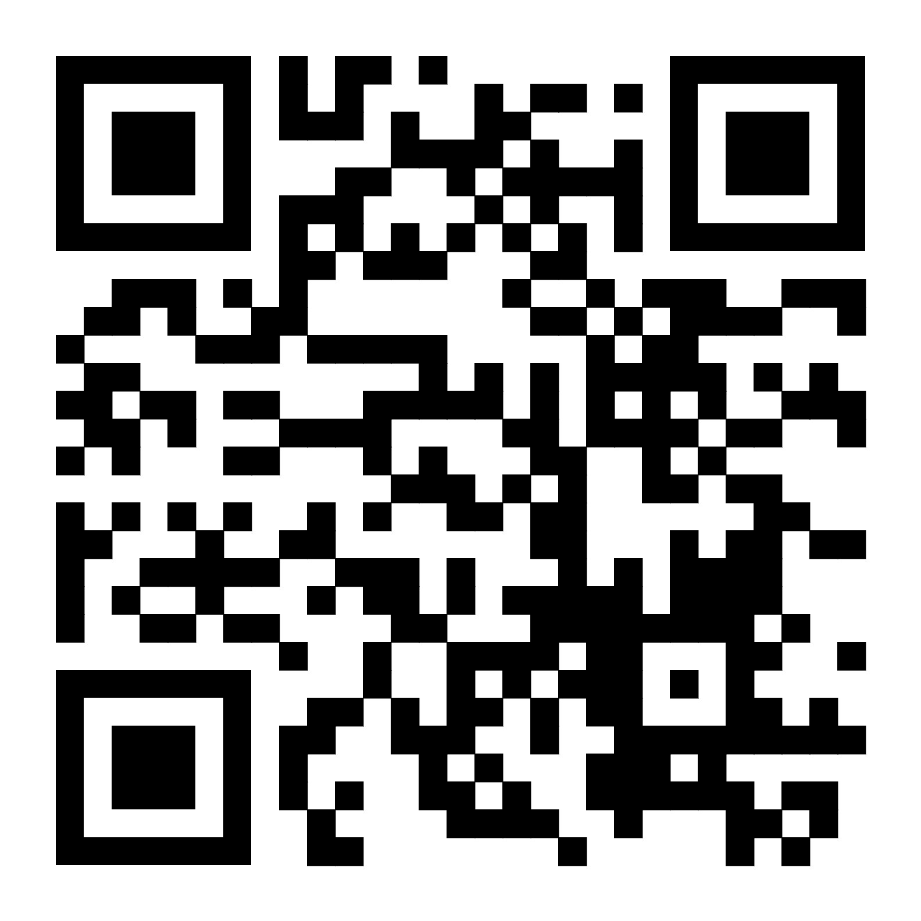
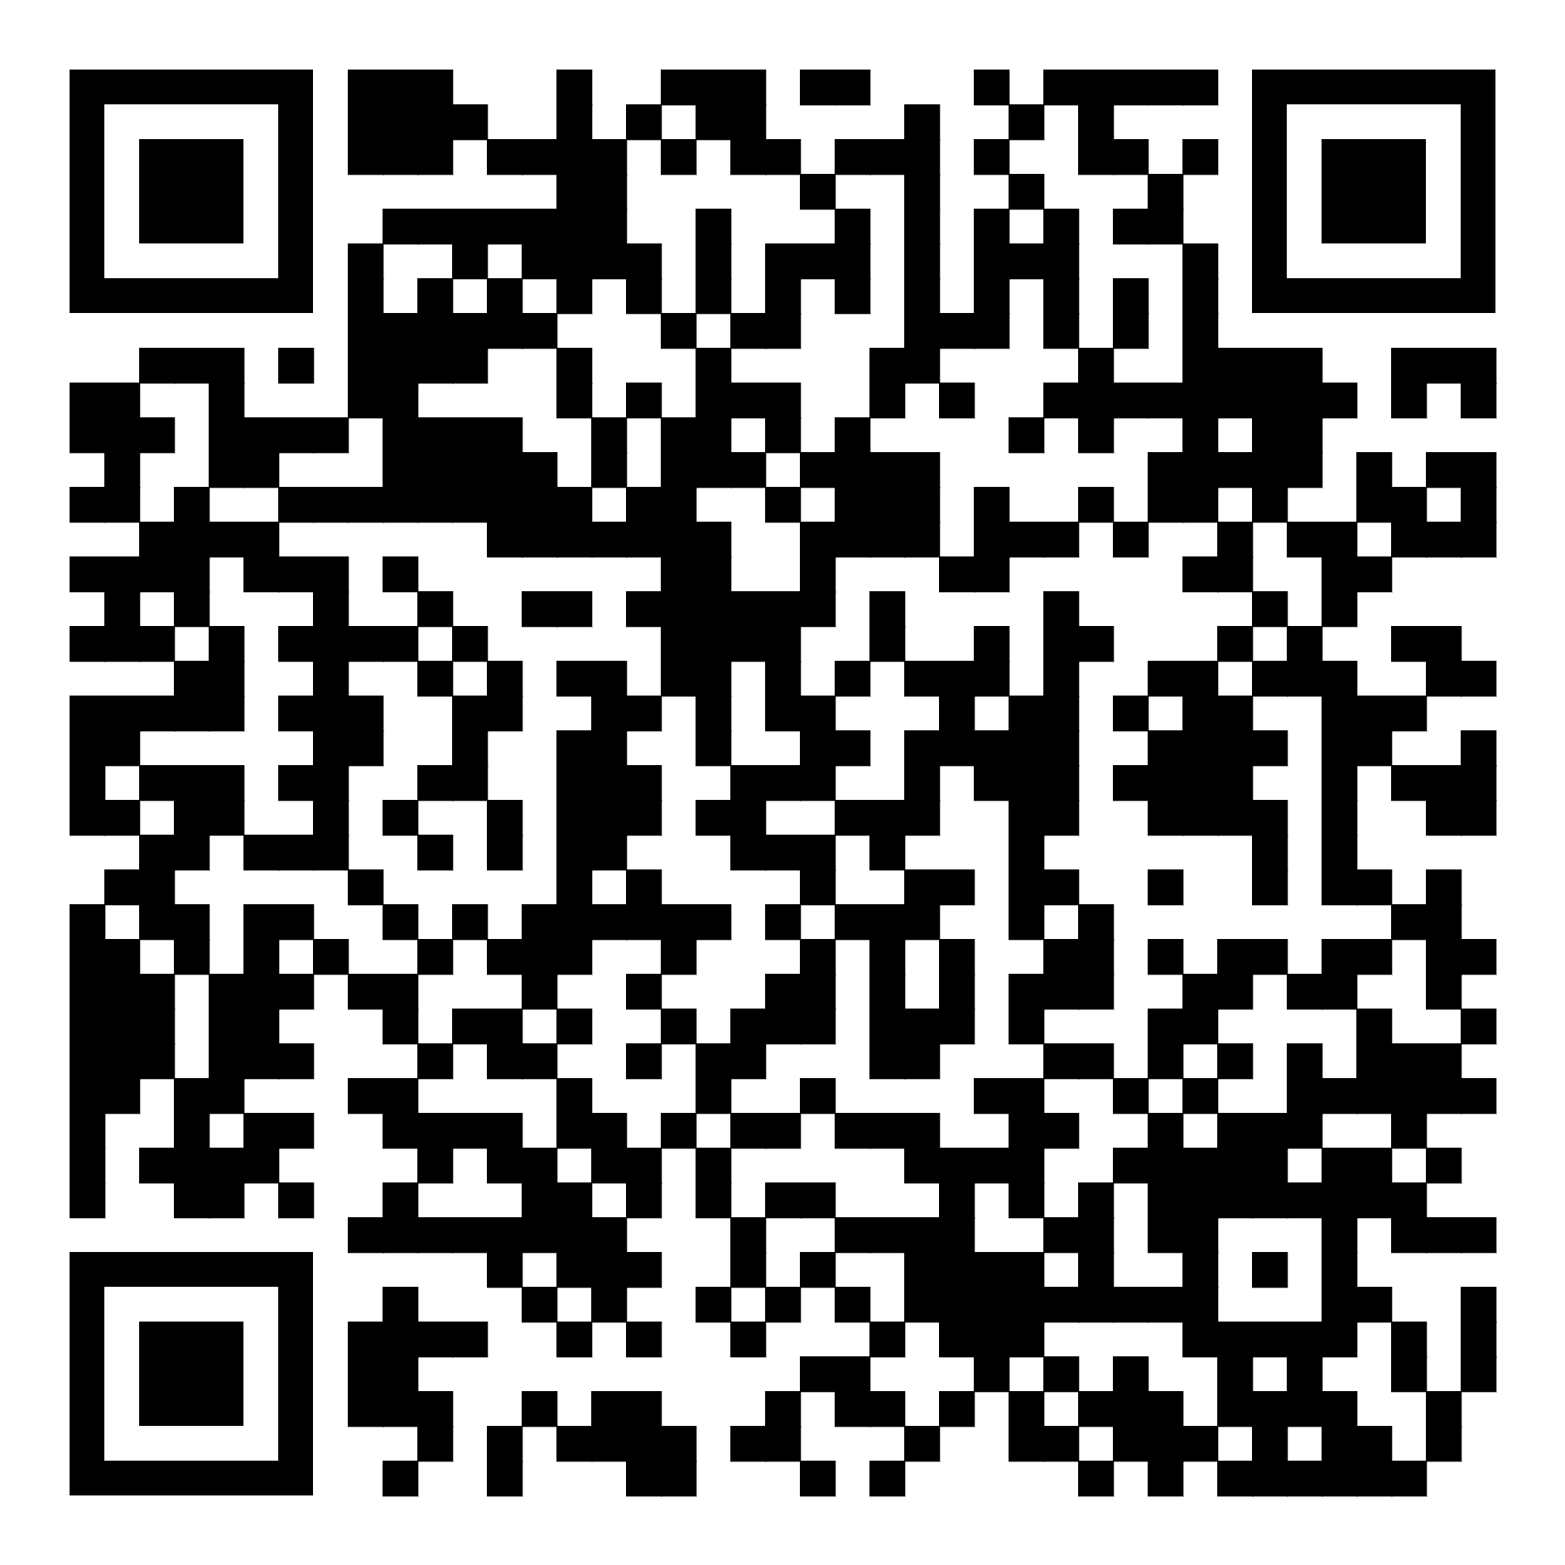
ИСТОЧНИКОВАЯ БАЗА
ПИШУ ТЕБЕ
СТАРЫЕ ДАЧИ: ПИСЬМА ИЗ ПРОШЛОГО
Открытые источники, частные и музейные коллекции
В основном – частные коллекции

Slide 5
РАМКИ ИССЛЕДОВАНИЯ
Санкт-Петербургская / Петроградская + Выборгская губ.
1903–1917 гг.
Русскоязычный материал -> особый взгляд
Карта: Terijoki

Slide 6
ПОЧТОВАЯ КОММУНИКАЦИЯ И ДАЧНАЯ ЖИЗНЬ
01

Slide 7
ОТКРЫТКА КАК ИСТОРИЧЕСКИЙ ИСТОЧНИК
Понятие мультимодальности открытки как источника (Пишу тебе):
Изображение
Текст
Штемпели, штампы, технические пометки
Сейчас – опора на пункты 2 и 3
Открытка №52 Терийоки -> Виши (Франция), 1908 // Старые дачи: письма из прошлого (Terijoki)

Slide 8
«ЗОЛОТОЙ ВЕК» ПОЧТОВОЙ КАРТОЧКИ
Самбур М.В. Почтовая открытка как источник информации по истории и
культуре // Вестник Московского государственного университета культуры и искусств. 2013. № 4 (54). С. 65–69.
1895
1918
«Дачный бум» на Карельском перешейке,
Железнодорожное строительство,
«Квартирный кризис» в Петербурге…

Slide 9
МОБИЛЬНОСТЬ В ПРОСТРАНСТВЕ
02

Slide 10
«Дорогая мамочка! Как твое здоровье? Недавно я получила письмо от Зины. Она здорова. Вася пишет, что поедет во Псков к Булавским. Мы уедем в Петербург после 20-ого. Мама, передай мой привет Анне Дмитриевне и Ивану Потаповичу. Тонечке шлю поцелуй с пожеланием здоровья. Мамочка, когда ты будешь в Крыму, то купи на память карточки с видами моря. Погода у нас теперь хорошая, немного холодно. Раньше же была страшная жара. В церкви служили молебен о ниспослании дождя, после чего шел дождь все время. Шлю привет Нюше. Пока прощай, мамочка. Желаю тебе здоровья. Твоя дочь Анюта. Мы ходим в эту церковь.»
Открытка №1 Райвола -> Гатчина, 1911 // Старые дачи: письма из прошлого (Terijoki)

Slide 11
ПОЧТОВЫЕ ШТЕМПЕЛИ
Фото: Старые дачи: письма из прошлого (Terijoki)

Slide 12
Открытка №5 Сестрорецкий курорт -> Выборг -> Мустамяки -> Нейвола, 1916 // Старые дачи: письма из прошлого (Terijoki)

Slide 13
Карта создана автором

Slide 14
МОБИЛЬНОСТЬ ВО ВРЕМЕНИ
03

Slide 15
«3-го июля
Дорогая Нелли! Очень рады, что обе приедете. Непременно с поездом 3 ч. 20 м. из П-га и мы в 4 ½ встретим на вокзале. Сережа поедет с вещами, а мы пойдем пешком. Днем мы должны быть у одного профессора поздравлять, а оттуда пойдем вас встречать. Обедать будем в 6 ч. Очень прошу привезти подушку и хоть плед, а то у меня этого очень мало. Целую крепко и жду. Верочка. {Кровать 2-ую сегодня возьму напрокат}»
Открытка №7314 Куоккала -> СПб, 1912 // Пишу тебе

Slide 16
Открытка №22 Белоостров -> Сестрорецк, 1911 // Старые дачи: письма из прошлого (Terijoki)

Slide 17
ВПЕРЁД В ПРОШЛОЕ
04

Slide 18
Открытка №118 Терийоки -> Санкт-Петербург, 1907 // Старые дачи: письма из прошлого (Terijoki)

Slide 19
ВЫВОДЫ:
Открытка как маркер мобильности в пространстве: текст (мобильность субъекта) + штемпели (открытка как субъект)
Открытка как маркер мобильности во времени: указание даты и (иногда) хронологии перемещений в тексте + сроки доставки (штемпели)
Григорианский календарь в Великом княжестве Финляндском = путешествие открытки «в прошлое»: шаг к работе с европейским эпистолярным материалом
Открытка №51 Терийоки -> Полтава, 1908 // Старые дачи: письма из прошлого (Terijoki)

Slide 20
СПАСИБО!
pvpermyakova@edu.hse.ru

